Slide 1
PROGRAMACIÓN WEB 3 · UNLaM
SignalR
Comunicación en tiempo real en el ecosistema ASP.NET Core
Trabajo Práctico de Investigación
Cristian Chazarreta · Elias Tucci · Franco Vargas · Jesica Salva · Martin Boga · Mauricio Galvan

Slide 2
DESARROLLO DE LA INVESTIGACIÓN
Introducción a SignalR (1/2)
SignalR es una biblioteca de ASP.NET Core desarrollada por Microsoft que permite la comunicación en tiempo real entre el servidor y los clientes. Gracias a SignalR, el servidor puede enviar actualizaciones de forma inmediata, sin que el usuario tenga que recargar la página.
Modelo Tradicional HTTP | SignalR
El cliente inicia la comunicación enviando una solicitud al servidor. | El cliente establece una conexión y el servidor puede enviar información cuando ocurre un cambio.
Cada actualización requiere una nueva solicitud HTTP. | La información se actualiza automáticamente en tiempo real.
El usuario puede tener que actualizar la página para ver cambios. | No es necesario actualizar la página.
La comunicación es puntual: solicitud y respuesta. | La comunicación es continua mientras la conexión permanezca activa.
Es adecuado para aplicaciones donde la información cambia poco. | Es ideal para aplicaciones que requieren información en tiempo real, como chats y notificaciones.
SignalR — Programación Web 3 · UNLaM
4

Slide 3



DESARROLLO DE LA INVESTIGACIÓN
Introducción a SignalR (2/2)
Comunicación Htpp
Http Request
Http Response
Cliente
Servidor
SignalR
Cliente 1
Servidor
Hub
Cliente 2
SignalR — Programación Web 3 · UNLaM
5

Slide 4
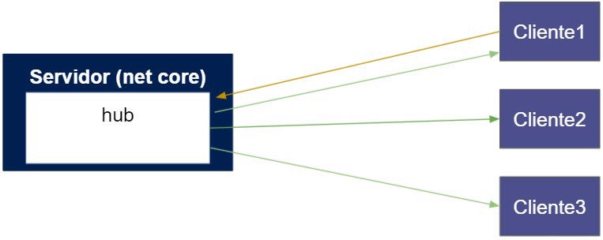
DESARROLLO DE LA INVESTIGACIÓN
Arquitectura y funcionamiento (1/2)
Cliente:Aplicación que se conecta al servidor que envia y recibe información en tiempo real e invoca métodos del Hub y recibe mensajes automáticamente.
Servidor:Aloja SignalR, administra las conexiones y procesa las solicitudes de los clientes. Envía mensajes a clientes, usuarios o grupos.
Hub: Componente central de SignalR. Este recibe solicitudes de los clientes y distribuye mensajes a uno o varios clientes
SignalR — Programación Web 3 · UNLaM
4

Slide 5
DESARROLLO DE LA INVESTIGACIÓN
Arquitectura y funcionamiento (2/2)
El cliente inicia la conexión
El servidor acepta la conexión
El cliente envia una solicitud o mensaje
El Hub procesa la solicitud
El servidor distribuye el mensaje
Los clientes reciben la actualización en tiempo real
Funcionamiento
SignalR — Programación Web 3 · UNLaM
4

Slide 6

Desarrollo de la investigación
Componentes Principales (1/3)
Hub
HubConnection
Componente central: administra la comunicación entre servidor y clientes. A través de él, los clientes invocan métodos del servidor.
Representa la conexión que establece el cliente con el Hub del servidor, permitiendo enviar y recibir actualizaciones en tiempo real.
using Microsoft.AspNetCore.SignalR;
public class ChatHub : Hub
{
// Código
}
const connection = new signalR
.HubConnectionBuilder()
.withUrl("https://localhost:5001
/chatHub")
.build();
await connection.start();
SignalR — Programación Web 3 · UNLaM
7

Slide 7


Desarrollo de investigacion
Componentes Principales (2/3)
IHubContext
Métodos del servidor
Permite enviar mensajes a los clientes desde cualquier parte de la aplicación, sin necesidad de estar dentro del Hub (por ejemplo, desde un Controller).
Definidos dentro del Hub, pueden ser invocados por los clientes. Contienen la lógica para procesar una solicitud o distribuir un mensaje.
public class ChatController : Controller
{
private readonly IHubContext<ChatHub> _hub;
public async Task<IActionResult> Notificar()
{
await _hub.Clients.All.SendAsync(
"RecibirMensaje", "Sistema", "Aviso");
return Ok();
}
}
public class ChatHub : Hub
{
public async Task EnviarMensaje(
string usuario, string mensaje)
{
await Clients.All.SendAsync(
"RecibirMensaje",
usuario, mensaje);
}
}
SignalR — Programación Web 3 · UNLaM
8

Slide 8
Desarrollo de investigacion
Componentes Principales (3/3)
Métodos del cliente
const conexion = new signalR.HubConnectionBuilder() .withUrl("/hubs/chat")
.build();
conexion.on("NuevaNotificacion", function (data) { agregarNotificacion(data);
});
Los métodos del cliente son aquellos que el servidor invoca para enviar información a las aplicaciones conectadas. En el cliente, estos métodos se registran mediante connection.on(), indicando el nombre del método que será ejecutado cuando el servidor envíe un mensaje
SignalR — Programación Web 3 · UNLaM
8

Slide 9



COMPONENTES PRINCIPALES
Gestión de conexiones
Cada cliente conectado recibe un ConnectionId único. SignalR expone eventos del ciclo de vida de la conexión para reaccionar cuando un cliente entra o sale.
ConnectionId
OnConnectedAsync()
OnDisconnectedAsync()
Identificador único asignado a cada conexión, usado por el servidor para identificar al cliente.
Registrar usuarios
Agregarlos a grupos
Mostrar conexión
Eliminar usuarios
Sacarlos de grupos
Liberar recursos
public override async Task
OnConnectedAsync()
{
var id =
Context.ConnectionId;
}
public override async Task
OnConnectedAsync()
{
Console.WriteLine(
"Conectado");
await base
.OnConnectedAsync();
}
public override async Task
OnDisconnectedAsync(
Exception? ex)
{
await base
.OnDisconnectedAsync(ex);
}
SignalR — Programación Web 3 · UNLaM
9

Slide 10
DESARROLLO DE LA INVESTIGACIÓN
Protocolos de transporte
SignalR selecciona automáticamente el mecanismo más adecuado según las capacidades del cliente, el servidor y el navegador, en este orden de preferencia:
WebSockets
Server-Sent Events
Long Polling
ALTERNATIVA
RESPALDO
PREFERIDO
Es el protocolo de transporte preferido por SignalR.
Permite establecer una conexión bidireccional y permanente entre el cliente y el servidor.
Una vez creada la conexión, ambas partes pueden enviar y recibir mensajes en cualquier momento sin necesidad de abrir nuevas conexiones.
Ofrece la menor latencia y el mejor rendimiento.
Mecanismo que permite al servidor enviar información al cliente mediante una conexión HTTP que permanece abierta.
Su comunicación es unidireccional.
SignalR utiliza este protocolo únicamente cuando WebSockets no está disponible. .
Es el mecanismo de respaldo utilizado por SignalR cuando no es posible emplear WebSockets ni Server-Sent Events.
El cliente repite solicitudes HTTP que el servidor mantiene abiertas hasta tener datos. Simula tiempo real, pero genera más tráfico y rinde menos.
SignalR — Programación Web 3 · UNLaM
10

Slide 11
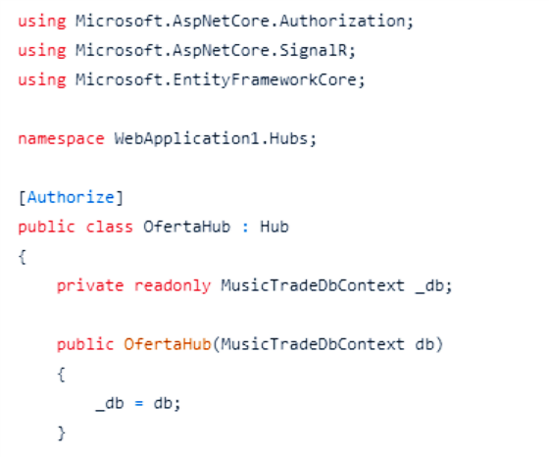
DESARROLLO DE LA INVESTIGACIÓN
Implementación de SignalR (1/5)
1
Agregar la dependencia
3
Crear un Hub
Se incorpora mediante el paquete oficial de Microsoft.
Esta clase será el punto de comunicación entre el servidor y los clientes.
dotnet add package
Microsoft.AspNetCore.SignalR
2
Registrar el servicio
Se registra SignalR en Program.cs.
builder.Services.AddSignalR();
SignalR — Programación Web 3 · UNLaM
11

Slide 12

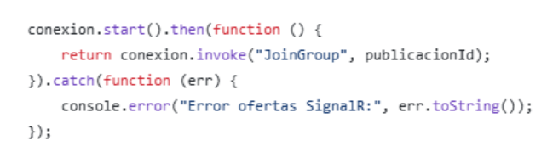
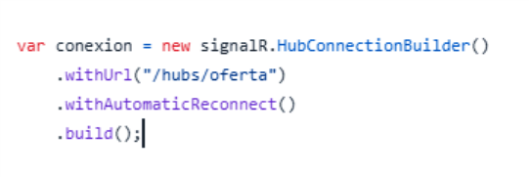
DESARROLLO DE LA INVESTIGACIÓN
Implementación de SignalR (2/5)
4
Configurar la ruta del hub
Luego se debe indicar a ASP.NET Core la dirección mediante la cual los clientes podrán conectarse al Hub en el Program.cs.
6
Iniciar la conexión
Una vez creada la conexión, el cliente debe iniciarla para comenzar a comunicarse con el Hub.
El método start() establece la conexión entre el cliente y el servidor.
5
Crear la conexion con el hub
Una vez configurado el Hub en el servidor, el cliente debe crear una conexión para poder intercambiar información en tiempo real.
SignalR — Programación Web 3 · UNLaM
11

Slide 13
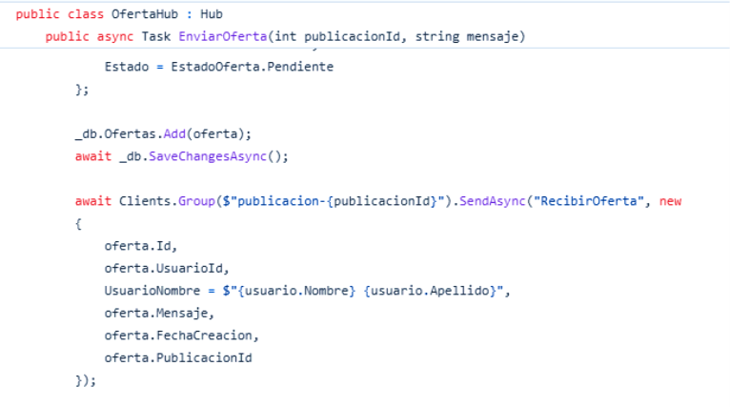
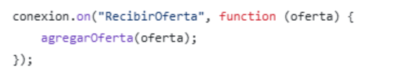
DESARROLLO DE LA INVESTIGACIÓN
Implementación de SignalR (3/5)
7
Implementar los métodos del Hub.
En este proyecto, el método EnviarOferta recibe la oferta enviada por un usuario, la almacena mediante Entity Framework Core y posteriormente la distribuye a los clientes correspondientes.
8
Implementacion de los métodos del cliente
En la aplicación desarrollada se utilizan para mostrar nuevas ofertas y notificaciones sin necesidad de actualizar la página.
SignalR — Programación Web 3 · UNLaM
11

Slide 14
DESARROLLO DE LA INVESTIGACIÓN
Implementación de SignalR (4/5)
9
Envio de mensaje
En la aplicación desarrollada, el envío de una oferta sigue un flujo compuesto por tres etapas: el cliente invoca un método del servidor, el servidor procesa la información y, finalmente, envía el resultado a los clientes correspondientes.
10
Implementacion de los métodos del cliente
En la aplicación desarrollada se utilizan para mostrar nuevas ofertas y notificaciones sin necesidad de actualizar la página.
El cliente invoca al metodo del servidor
Cuando el usuario escribe una oferta y presiona el botón Enviar, el cliente invoca el método EnviarOferta() definido en el Hub.
El servidor procesa la información y envia el mensaje
Una vez recibida la solicitud, el método EnviarOferta() del Hub hace lo que tiene que hacer y luego la distribuye a todos los clientes que pertenecen al grupo de la publicación
El cliente recibe el mensaje
Los clientes registran previamente el método que será ejecutado cuando el servidor envíe una nueva oferta
SignalR — Programación Web 3 · UNLaM
11

Slide 15
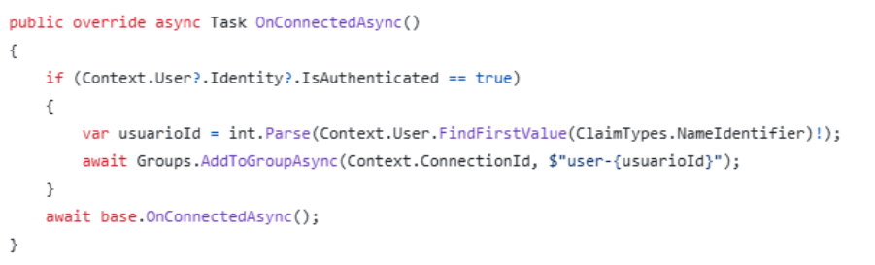
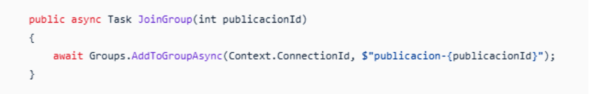
DESARROLLO DE LA INVESTIGACIÓN
Implementación de SignalR (5/5)
10
Gestion de grupos
11
Gestion de conexiones
SignalR administra cada conexión mediante un identificador único denominado ConnectionId. Además, permite organizar las conexiones en grupos, facilitando el envío de mensajes únicamente a los usuarios que corresponden.
En la aplicación desarrollada se utilizaron grupos para organizar las conversaciones, las publicaciones y las notificaciones personales.
Cuando un usuario establece una conexión con el Hub, SignalR ejecuta automáticamente el método OnConnectedAsync().
Nuestra aplicación también implementa la reconexión automática utilizando withAutomaticReconnect(). Cuando la conexión se restablece, el cliente vuelve a incorporarse al grupo correspondiente.
SignalR — Programación Web 3 · UNLaM
11

Slide 16


DESARROLLO DE LA INVESTIGACIÓN
Tipos de comunicación (1/2)
El servidor puede enviar información a distintos destinatarios según la necesidad: todos los clientes, una conexión puntual o un usuario autenticado.
Clients.All
Clients.Client
Clients.User
Chat grupal, notificaciones generales, avisos del sistema.
Confirmar una operación o avisar solo al cliente que actuó (vía ConnectionId).
Chat privado, notificaciones personales o mensajes directos a un usuario.
await Clients.All.SendAsync(
"RecibirMensaje",
usuario, mensaje);
await Clients
.Client(connectionId)
.SendAsync(
"RecibirMensaje", mensaje);
await Clients
.User(userId)
.SendAsync(
"RecibirMensaje", mensaje);
SignalR — Programación Web 3 · UNLaM
13

Slide 17


DESARROLLO DE LA INVESTIGACIÓN
Tipos de comunicación (2/2)
Además, SignalR permite agrupar usuarios bajo un mismo nombre o excluir conexiones puntuales al momento de distribuir un mensaje.
Clients.Group
Clients.AllExcept
Envía mensajes a un conjunto de usuarios agrupados bajo un mismo nombre: chats grupales, equipos de trabajo, salas de juego o canales.
Envía un mensaje a todos los clientes conectados, excepto a uno o varios indicados: actualizar a todos menos a quien realizó la acción.
await Clients
.Group("Musicos")
.SendAsync(
"RecibirMensaje",
mensaje);
await Clients
.AllExcept(connectionId)
.SendAsync(
"RecibirMensaje",
mensaje);
SignalR — Programación Web 3 · UNLaM
14

Slide 18







DESARROLLO DE LA INVESTIGACIÓN
Casos de uso
Chats
Marketplaces
Redes sociales
Juegos
Monitoreo
Notificaciones
Dashboards
Sist. colaborativos
Aplicación práctica desarrollada
Marketplace de instrumentos musicales con chat privado en tiempo real entre comprador y vendedor tras aceptar una oferta. Además, SignalR puede integrarse con IA para chatbots y asistentes virtuales en tiempo real.
SignalR — Programación Web 3 · UNLaM
15

Slide 19
Desarrollo de la investigación
Presentación de la práctica desarrollada
https://drive.google.com/file/d/1tPfeXsGsMXXaoX9dkUa8WzIx4Lv_JaJC/view?usp=sharing
SignalR — Programación Web 3 · UNLaM
16

Slide 20

Desarrollo de la investigación
Gracias Totales!
SignalR — Programación Web 3 · UNLaM
16

